Slide 1

永不止息的敬拜
二零二四年三月二十三日，第十二课

Slide 2
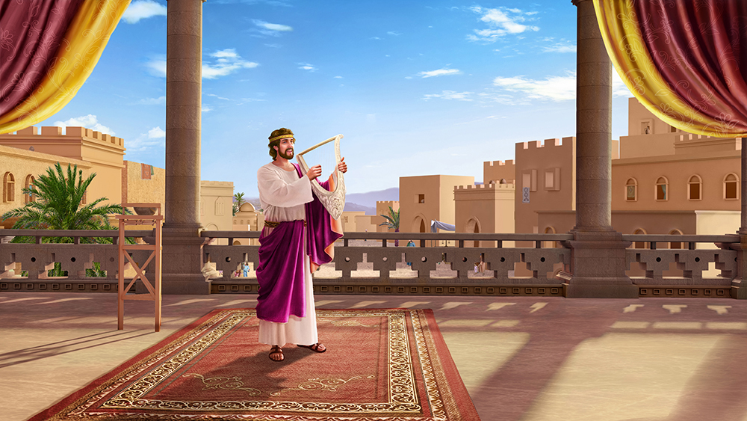
“我要一生向耶和华唱诗，我还活的时候，要向我 神歌颂！”
( 诗篇 104:33 )

Slide 3

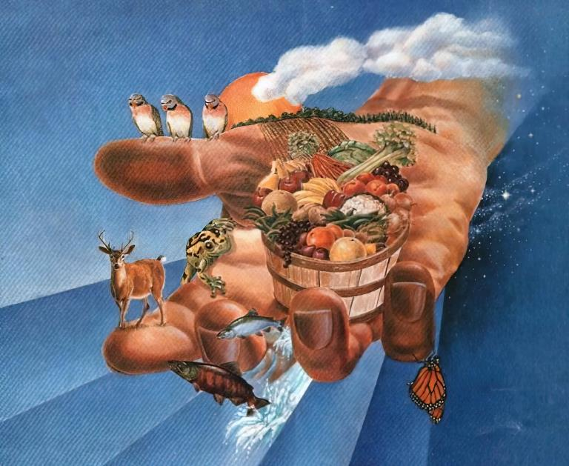








敬拜是受造物对造物主恩赐的回应。在这个总结中，有两个圣经真理是显而易见的:
上帝给了人类许多祝福。这些祝福应该唤醒人心中对上帝之爱伟大的感激之情。
人类天生就有一种天生的倾向，以崇拜来回应上帝的奇迹。
敬拜必须发自内心。诗篇教导我们如何按照上帝对我们的期望来敬拜.
在圣所敬拜（诗篇 134)。
用一首新歌敬拜（诗篇 149)。
义人的崇拜（诗篇 15、24 和 101 篇）。
多形式的崇拜（诗篇96)。
用心灵和诚实敬拜（诗篇 40、50 和 51 篇）。

Slide 4

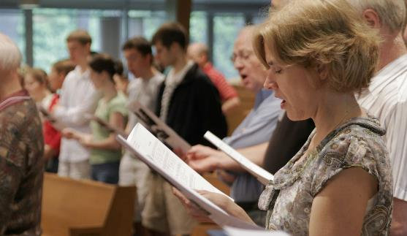
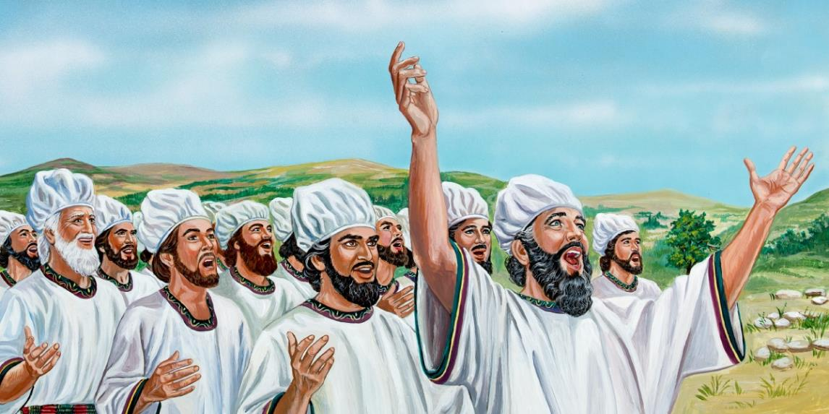


在圣所敬拜
“耶和华的仆人，夜间站在耶和华殿中的，你们当称颂耶和华！
你们当向圣所举手，称颂耶和华 ！愿造天地的耶和华，从锡安赐福给你们。
诗篇 134：1，2
祭司们举起双手祝福百姓（民6：23-26;利未记9：22）。但是，在这篇诗篇中，利未人被邀请向圣所举起双手，称颂耶和华（诗篇134：2）。在这两种情况下，结果都是一样的：上帝以祝福回应他们。
（民数记6：27; 诗 134：3）
谁能称颂和赞美主呢 ?
那些在圣所服事的人( 诗篇 134:1-2)
凡事奉上帝的人 (诗篇 113:1)
既然我们都是祭司，被呼召向世人传福音，我们都被呼召向天上的圣所举起双手，称颂和赞美我们的神（彼前 2：4-5)。

Slide 5

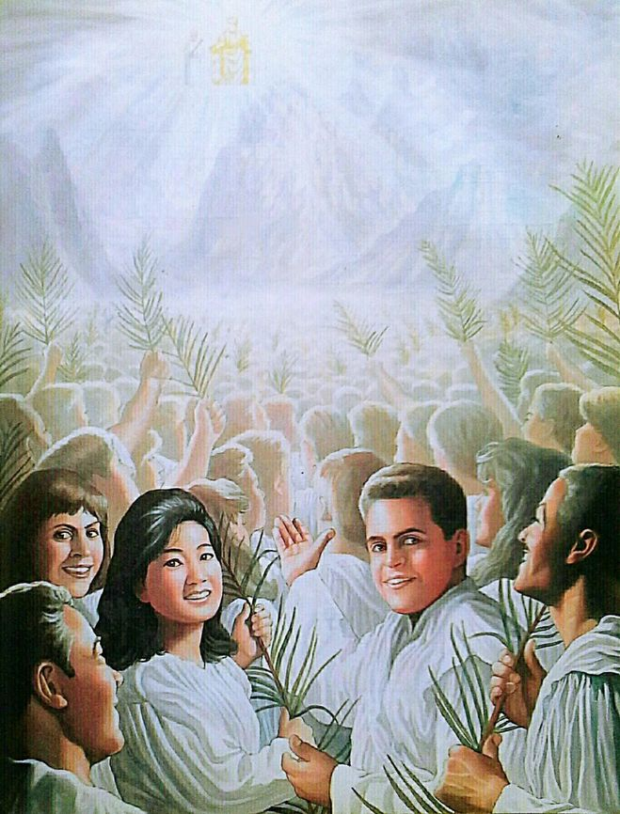
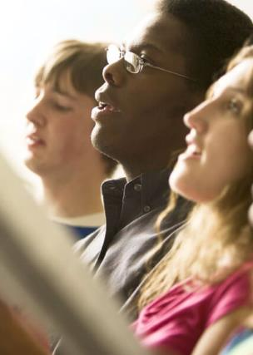
用新歌敬拜
“你们要赞美耶和华！向耶和华唱新歌，在圣民的会中赞美他！” ( 诗篇 149:1)
是什么促使诗人唱一首新歌?
诗篇149:1-3
认识他的造物主和君王的喜悦。
诗篇 149:4
知道上帝拯救了他。
诗篇 149:5
他记得，即使在生病时，上帝也与他同在。
诗篇 149:6-9
他知道上帝最终会审判所有的不公正。
以赛亚邀请每个人也唱一首新歌（赛 42：10-12）。但是这首歌由什么组成的呢 ?
这首新歌表达了我们与上帝一起生活的每一次新体验：每次我们对他的创造有新认识时; 每当我们感受到他同在的喜悦时; 每次他安慰我们; 每次他赦免我们的罪时。。。
这是一首别人唱不出来的歌。只有被救赎的人才能在天上唱那首新歌，让天使们欢喜和惊奇（启示录 14：3)。

Slide 6


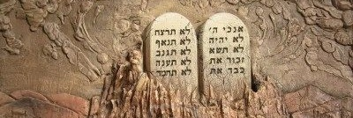
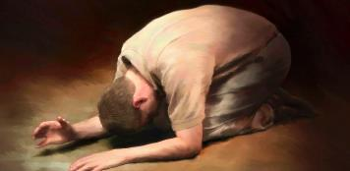
义人的崇拜
“ 耶和华啊，谁能寄居你的帐幕？谁能住在你的圣山？“
(诗篇 15:1)
谁配得在神面前敬拜?
诗篇 15:2
正直不说谎的人。
诗篇 15:3
不诽谤任何人或听八卦的人。
诗篇 15:4a
那些尊敬敬畏神的人。
诗篇 15:4b
即使受到伤害，也不改变他所说出的话语的人。
诗篇 15:5a
那些帮助别人而不是想从中得益的人。
诗篇 15:5b
不容忍不公正的人。
诗篇 24:4
那些拥有纯洁的感情和清净的欲望的人。
诗篇 101
不寻求与恶人为伍，而是斥责他们的罪的人。
简言之，遵守诫命，活在圣洁中的人（希伯来书12：14）。请记住，不是不犯罪的人就是公义或圣洁的，而是悔改并努力发自内心地事奉上帝的人才是。

Slide 7

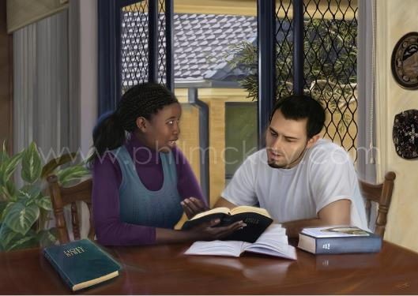
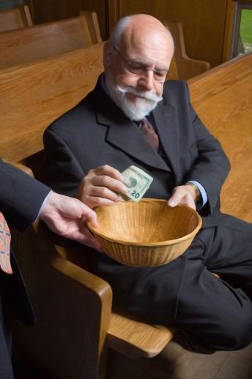
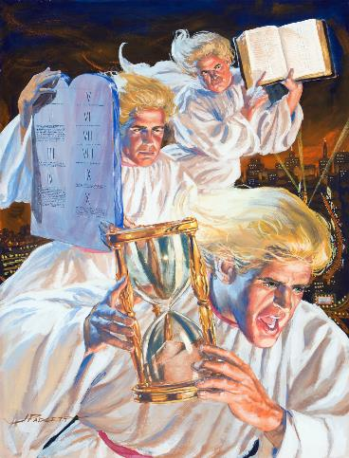
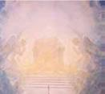
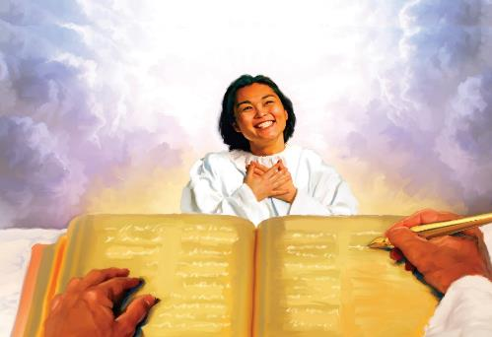
多形式的崇拜
“要将耶和华的名所当得的荣耀归给他，拿供物来进入他的院宇。” ( 诗篇 96:8)
敬拜包括多个方面。
我们用诗歌敬拜上帝（诗篇 96：1-2）。当我们告诉别人关于他的事时，我们敬拜他（诗篇 96：3），或邀请他们加入我们的敬拜（诗 96：7）。当我们尊崇祂的名并献上给祂的奉献时，我们就是在敬拜祂（诗篇 96：8)。
我们敬拜神，因为他是“可敬畏的”（诗篇 96：4）。然而，这并不意味着恐惧感，而是尊重。这是一种敬畏，源于对“圣洁之美”的沉思和赞赏（诗篇 96：9)。
敬拜包括宣告上帝是人类的君王和审判者（诗篇 96：10）。确切地说，在这一代要向世人宣讲的信息就包括了敬拜，“因为他施行审判的时候到了”（启示录 14 ：7)。
我们敬拜上帝是因为他会审判我们吗？是的！因为他的审判是公正的，整个受造界都要为此欢欣鼓舞（诗篇 96：11-13)。

Slide 8
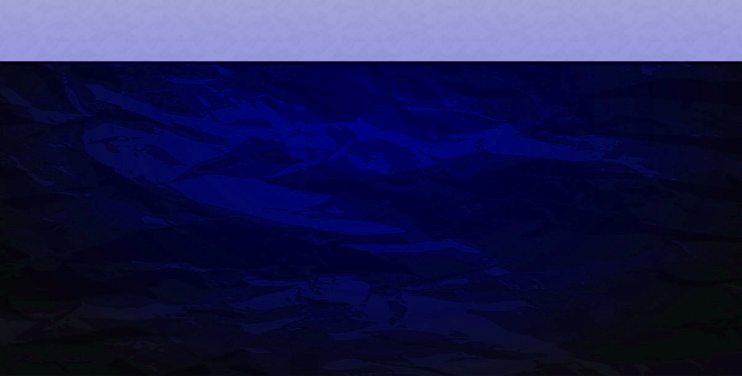
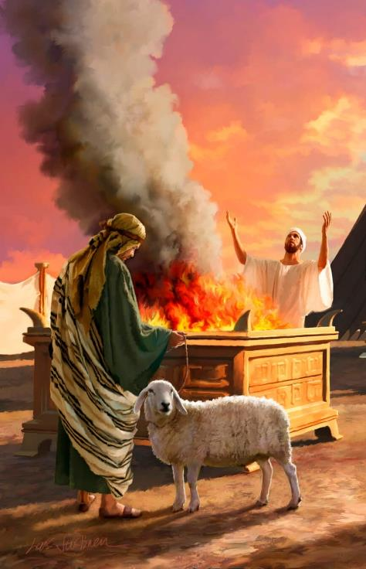
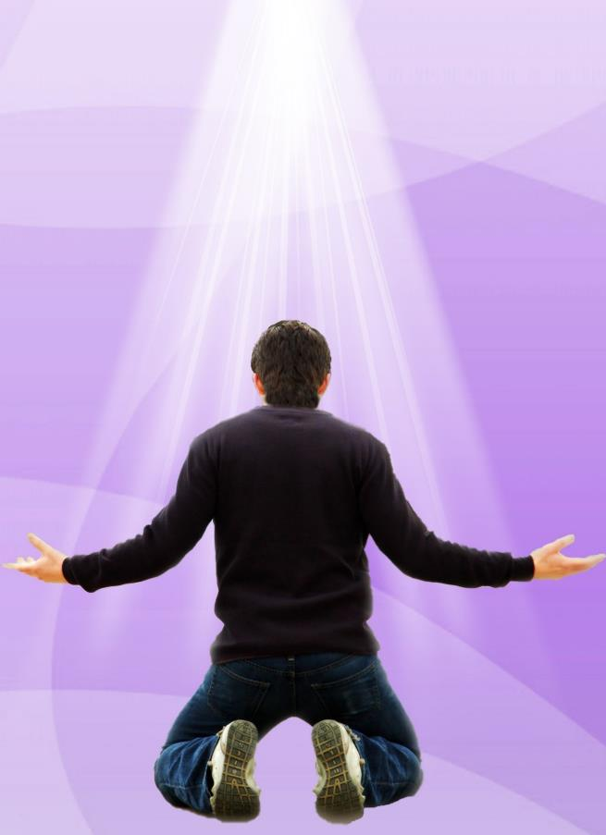
用心灵和诚实敬拜
“你本不喜爱祭物，若喜爱，我就献上；燔祭你也不喜悦。” （ 诗篇 51:16)
圣殿崇拜的一个基本部分是动物祭祀。然而，在诗篇中，上帝却称不喜悦献祭（诗篇 40：6; 51：16）。为什么?
当献祭的人对他的邻舍做出不公正的行为，或者是不认识他们所献的祭物所代表的属灵意义时，或是只是将它们当作一种仪式来执行时，上帝都不喜悦这样的祭祀。
让我们明确一点：上帝不需要我们所献的祭牲（诗篇 50：9-13）。然而，祂却要求我们把它们献上给他（诗篇 50：5）。今天，上帝要求我们献上怎样的祭呢？
上帝希望我们用心灵和诚实敬拜他（ 约翰福音 4：23-24）。因此，他接受破碎的心灵作为祭（诗篇 51：17）; 也接受赞美（诗篇 50：14,23; 69：30-31）;和顺服为祭（诗篇 40：6-8）。

Slide 9


“相信基督的人就变得与基督合而为一，以宣扬上帝的荣耀，因为上帝已将新的诗歌——就是赞美主的诗歌，放在他的口中。他每日渴望多知道有关于基督的事，好变得更加像祂。他参透属灵的事，并欢喜默想基督，而且由于仰望祂，就不知不觉变成了基督的形像。
“我曾想过，如果我们大家都赞美上帝，并住在基督里面，天使该何等高兴地从高天观看我们呢！基督徒既能拥有满足的喜乐，我们为什么不去享有，并表现给世人看呢？【。。。】
还有一点点的时候，基督就要带着能力和大荣耀降临。【。。】在地上开始唱赞美快乐的诗歌。……但愿你们开口赞美上帝。【。。。】
你们若与基督一同坐在天上，就会抑制不住赞美上帝。要开始训练你们的舌头赞美祂，并且训练你们的心向上帝献上美妙的音乐；当那恶者开始将他的阴暗投在你们周围时，要唱歌赞美上帝。”
怀爱伦（使我认识他，六月一日）
怀爱伦（一同在天上，三月二十九日）

